Slide 1
Octavo Semestre
Practicante

Slide 2
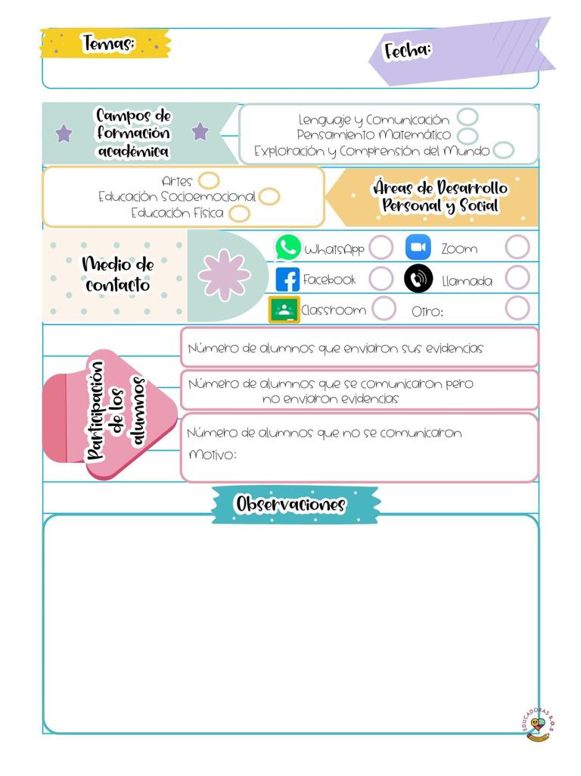
Diario de la alumna
J.N. María L. Pérez de Arreola
2° C y 3° Sección B
Educadora practicante: Jimena Guadalupe Charles H.
18 de Mayo de 2021
6 alumnos de 2º y 8 alumnos de 3º en la conexión vía Zoom.
Las evidencias se cargan los días viernes en Facebook.
Durante la sesión de hoy no me sentía muy bien de salud, he tenido algunos malestares como parte de la reacción a la vacuna canSino, eso no impactó en el desarrollo de la clase, aunque debo confesar que han sido pocos los escenarios de este tipo, tanto de manera presencial como virtual, es decir, para mí es un reto saber cómo dejar diferentes inconvenientes de lado y continuar con las actividades escolares. Sé que es una cualidad que podré adquirir con el paso del tiempo.

Slide 3
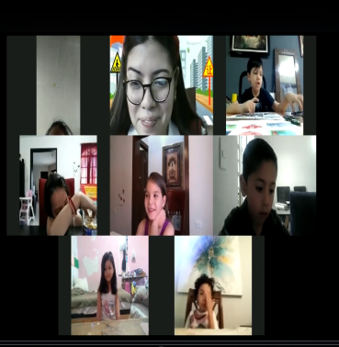
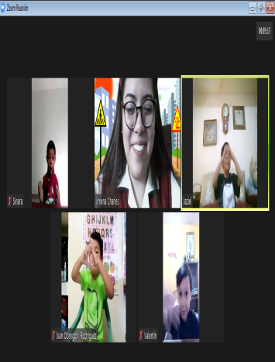
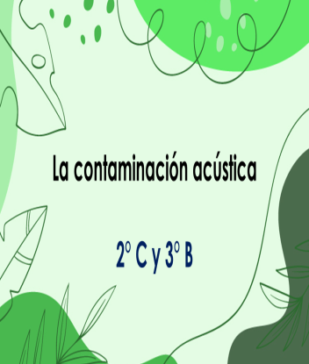
De la intervención de la clase virtual reflexiona acerca de:
¿Cómo desarrollé la clase?
Considero ambas clases se desarrollaron de la manera planeada, al comenzar las sesiones nos saludamos, los niños comentaron cómo pasaron la noche, cómo se sentían en ese momento. Un alumno de 2º estaba algo indispuesto, la modalidad a distancia ha generado a estas alturas actitudes de fastidio, no se percibe la misma motivación en el grupo, e incluso platicando con compañeras normalistas parece ser una generalidad presente en los Jardines de Niños. Es un reto para cada uno de los que formamos parte en el fenómeno educativo; padres de familia, alumnos, maestros, directivos.
Después recordamos la fecha, expresaron si han pasado por situaciones en las que el ruido ha sido excesivo, desde reuniones o fiestas cercanas al hogar, hasta la asistencia a conciertos, salas de cine o en el aeropuerto cuando los aviones toman su vuelo. Llegamos al significado de contaminación acústica, posteriormente dimos paso al juego de lotería, todos estuvieron atentos, participativos, atendieron indicaciones, en el transcurso del juego conocieron diferentes consecuencias de este tipo de contaminación, la falta de sueño, estrés, irritabilidad, problemas de audición, ansiedad, etc.
Reflexionaron acerca de la importancia de cuidar nuestros sentidos y los de los demás, de tal forma evitar tener la música a volumen elevado, gritar para expresar ideas o provocar sonidos en casa que dañen a propios y extraños.
¿Qué mejoras puedo realizar Debo recordar a los padres de familia la importancia de estar presentes en las conexiones virtuales, a estas alturas es complejo impactar en más personas, no obstante, se puede mantener la misma cantidad de alumnos que han estado participando desde el inicio del ciclo escolar, seguiré implementando estrategias y enviando los resultados positivos de la interacción diaria a través de Zoom. Es un factor que hasta el día de hoy se ha platicado con la educadora titular, me resulta complejo lograr un cambio en la participación o asistencia.
Señalar y describir cómo se realizó la evaluación del aprendizaje esperado: La evaluación del aprendizaje esperado se realizó al tomar en cuenta la participación total de los alumnos, sus puntos de vista, conocimientos previos, opiniones, cómo fue su proceso para reflexionar sobre los ejemplos e impacto de la contaminación acústica en la salud, la forma en que intercambiaron las experiencias de cada uno.
También como diariamente, se tienen los indicadores del instrumento de evaluación continua.
Fotografías

